Slide 1

UNIVERSIDAD VERACRUZANA
SECRETARIA ACADEMICA
DIRECCION GENERAL DEL ÁREA ACADÉMICA TÉCNICA
Bienvenidos al
1^{era} Jornada Interdisciplinaria del AAT
Docencia, Investigación, Extensión y Gestión
ENTRAR

Slide 2
UNIVERSIDAD VERACRUZANA
SECRETARIA ACADEMICA
DIRECCION GENERAL DEL ÁREA ACADÉMICA TÉCNICA
VISIÓN
MISIÓN
PERFIL DE INGRESO
PERFIL DE EGRESO
MAPA CURRICULAR
salir

Slide 3
UNIVERSIDAD VERACRUZANA
SECRETARIA ACADEMICA
DIRECCION GENERAL DEL ÁREA ACADÉMICA TÉCNICA
Visión
Para el año 2025 el programa educativo de Ingeniería Civil es reconocido a nivel internacional por difundir el conocimiento en obras hidráulicas y sanitarias, vías generales de comunicación, edificaciones y obras civiles en general, a través del diagnóstico, investigación, planeación y diseño, dirigidos a atender las necesidades de formación y actualización de sus egresados.
Este programa educativo responde a los estándares de calidad de los organismos acreditadores de enseñanza superior, ofrece servicios de estudios y dictámenes a la sociedad.
Mantiene programas de vinculación con los diferentes sectores de la sociedad, que promueven el intercambio y otorgamiento de becas para sus estudiantes y académicos y coadyuva con ellas en la conservación y mejoramiento de la calidad de vida de la población a través del desarrollo de servicio social, experiencia recepcional y prácticas profesionales de los que se derivan programas de apoyo tendientes al logro de estos objetivos.
La planta académica del programa educativo de Ingeniería Civil está integrada por profesores de tiempo completo de los cuales el 50% cuenta con perfil deseable PRODEP y el 100% tiene estudios de postgrado; sus docentes integran 50% cuerpos académicos consolidados y 50% en consolidación que desarrollan proyectos de investigación inter y multidisciplinaria para fortalecer las líneas de generación y aplicación del conocimiento.
regresar
salir

Slide 4
UNIVERSIDAD VERACRUZANA
SECRETARIA ACADEMICA
DIRECCION GENERAL DEL ÁREA ACADÉMICA TÉCNICA
Misión
La misión de la Facultad de Ingeniería Civil, es la de formar profesionistas competentes a nivel licenciatura y posgrado en el ámbito de la Ingeniería Civil para satisfacer las necesidades sociales en cuanto a obras civiles orientadas a incrementar la calidad de vida de la población considerando el desarrollo sustentable, mediante la docencia, investigación, extensión de los servicios y difusión de la cultura, vinculados con diferentes sectores de la sociedad, con una planta docente de reconocida habilitación académica y agrupada en cuerpos académicos con líneas de generación y aplicación del conocimiento y con laboratorios equipados.
regresar
salir

Slide 5
UNIVERSIDAD VERACRUZANA
SECRETARIA ACADEMICA
DIRECCION GENERAL DEL ÁREA ACADÉMICA TÉCNICA
Perfil de Ingreso
La misión de la Facultad de Ingeniería Civil, es la de formar profesionistas competentes a nivel licenciatura y posgrado en el ámbito de la Ingeniería Civil para satisfacer las necesidades sociales en cuanto a obras civiles orientadas a incrementar la calidad de vida de la población considerando el desarrollo sustentable, mediante la docencia, investigación, extensión de los servicios y difusión de la cultura, vinculados con diferentes sectores de la sociedad, con una planta docente de reconocida habilitación académica y agrupada en cuerpos académicos con líneas de generación y aplicación del conocimiento y con laboratorios equipados.
regresar
salir

Slide 6
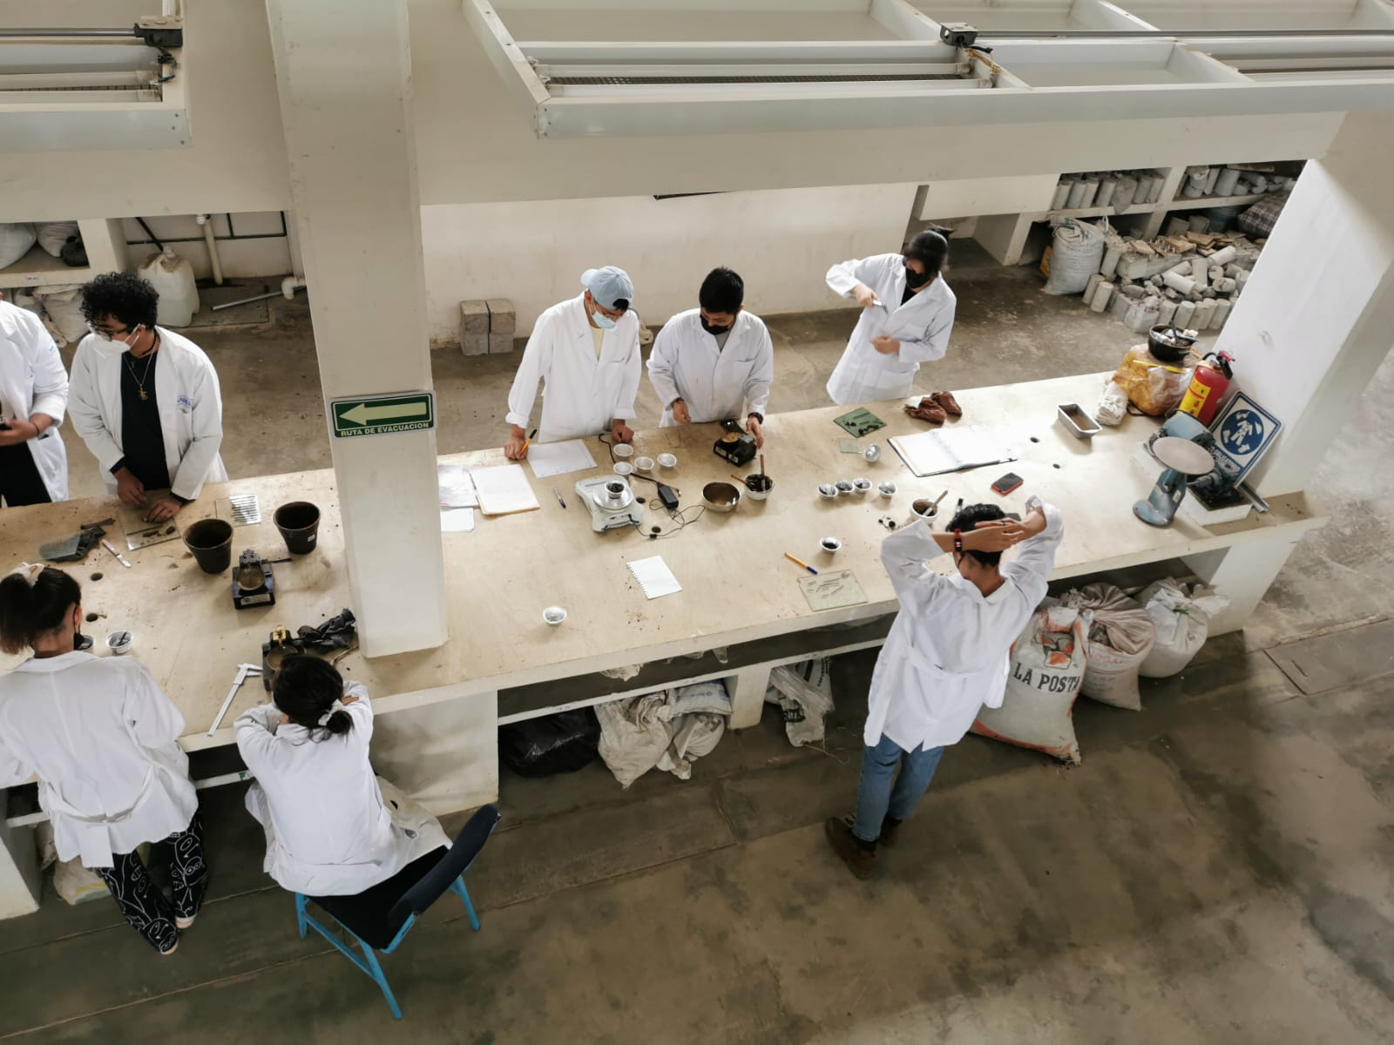
UNIVERSIDAD VERACRUZANA
SECRETARIA ACADEMICA
DIRECCION GENERAL DEL ÁREA ACADÉMICA TÉCNICA
Perfil de Egreso
La misión de la Facultad de Ingeniería Civil, es la de formar profesionistas competentes a nivel licenciatura y posgrado en el ámbito de la Ingeniería Civil para satisfacer las necesidades sociales en cuanto a obras civiles orientadas a incrementar la calidad de vida de la población considerando el desarrollo sustentable, mediante la docencia, investigación, extensión de los servicios y difusión de la cultura, vinculados con diferentes sectores de la sociedad, con una planta docente de reconocida habilitación académica y agrupada en cuerpos académicos con líneas de generación y aplicación del conocimiento y con laboratorios equipados.
regresar
salir

Slide 7
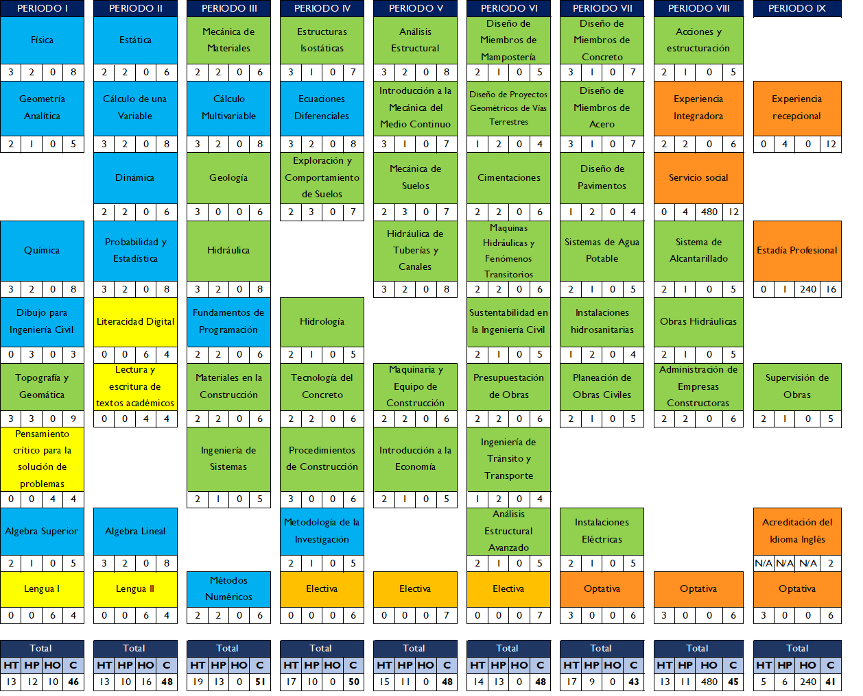
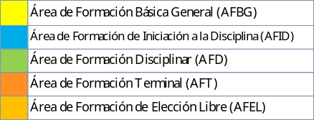
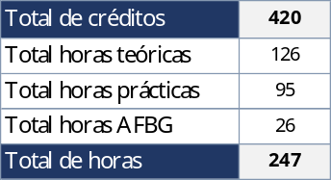
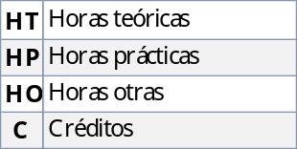
UNIVERSIDAD VERACRUZANA
SECRETARIA ACADEMICA
DIRECCION GENERAL DEL ÁREA ACADÉMICA TÉCNICA
Mapa Curricular
regresar
salir

Slide 8

Gracias por su visita…

